Slide 1


Séjour canada
Winter camp
HIVER 2027

Slide 2
SEJOUR …
Linguistique
Sportif
Culturel

Slide 3
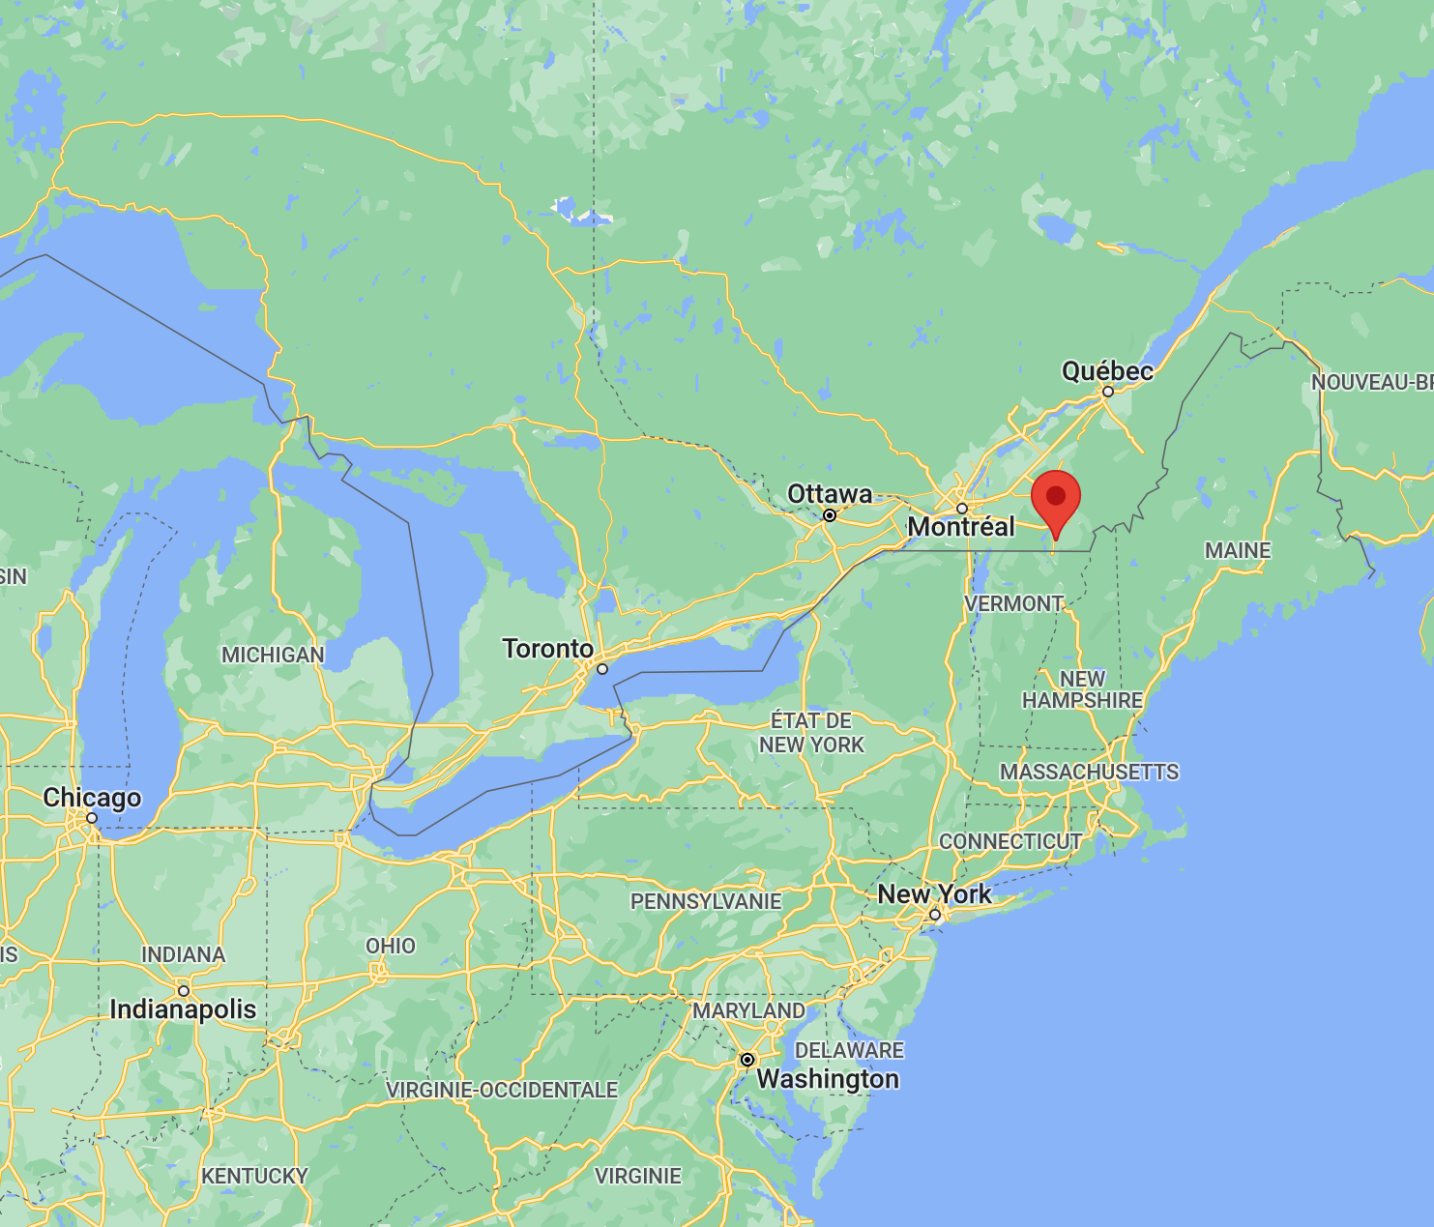

Accueil sur notre campus à Ayer’s Cliff

Slide 4

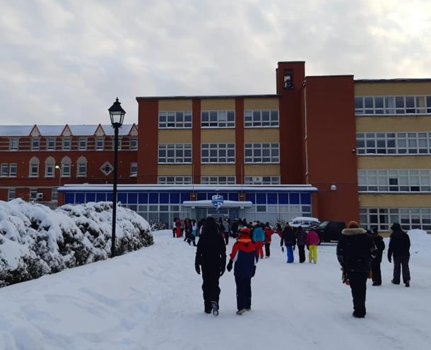
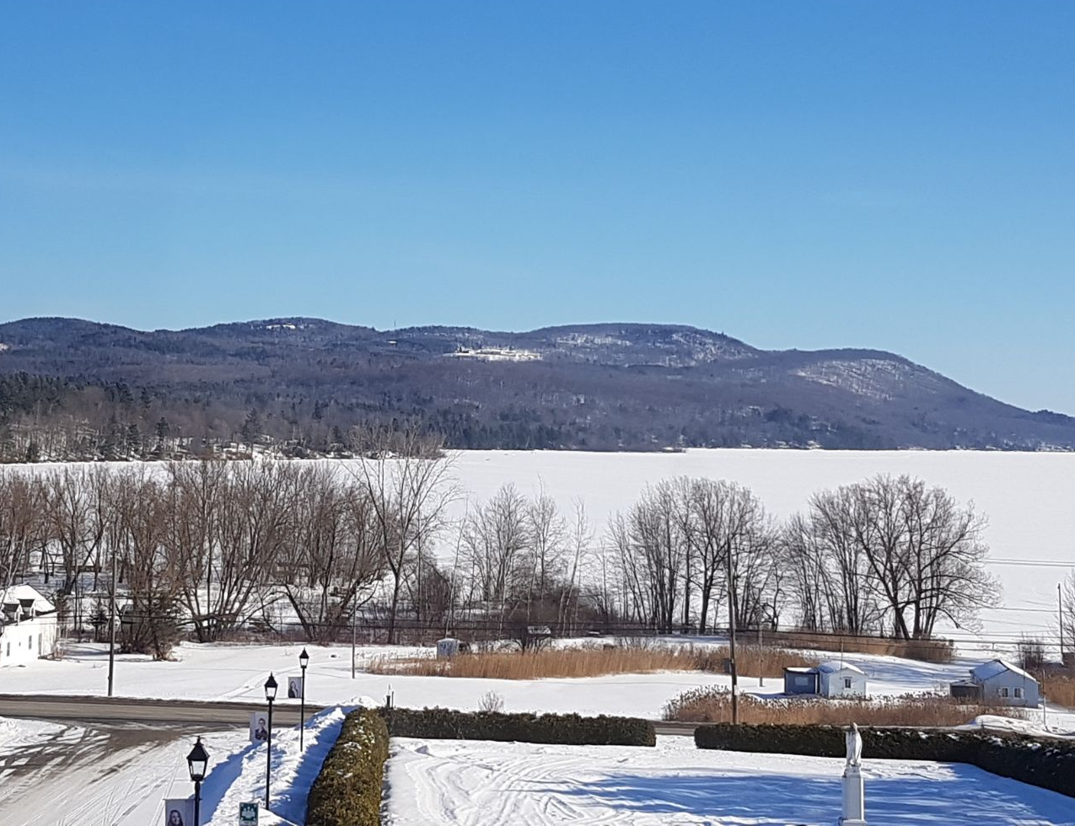
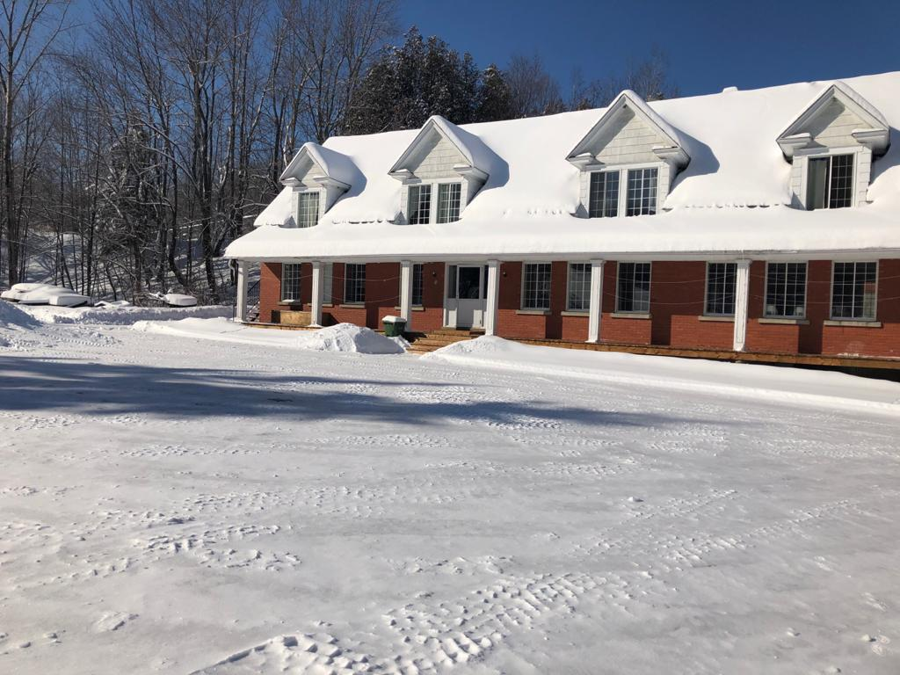
Situé au cœur de la nature au Canada, au bord du lac Massawippi.
LE CAMPUS

Slide 5
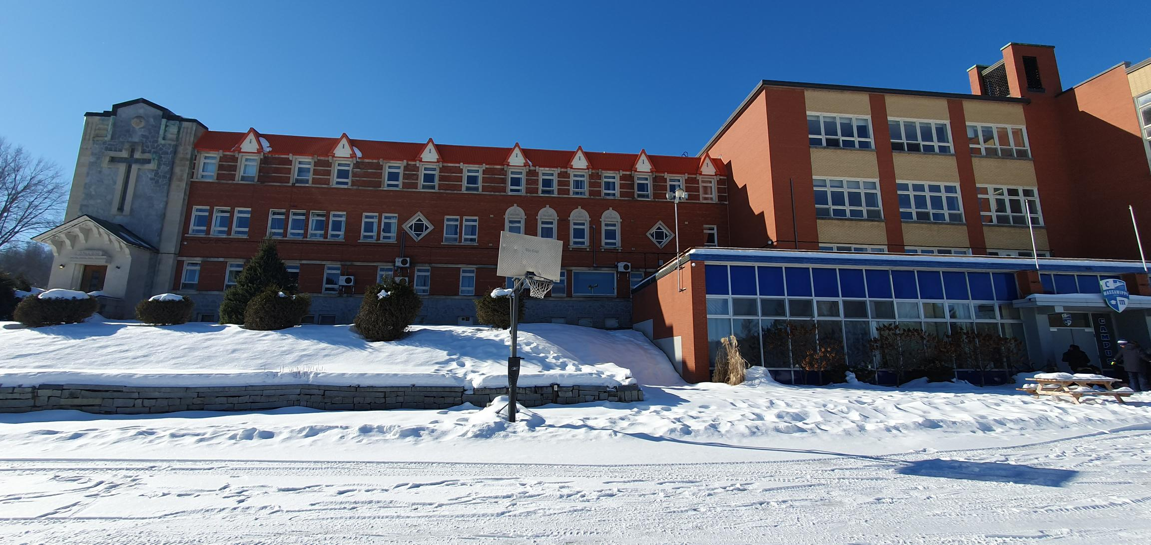
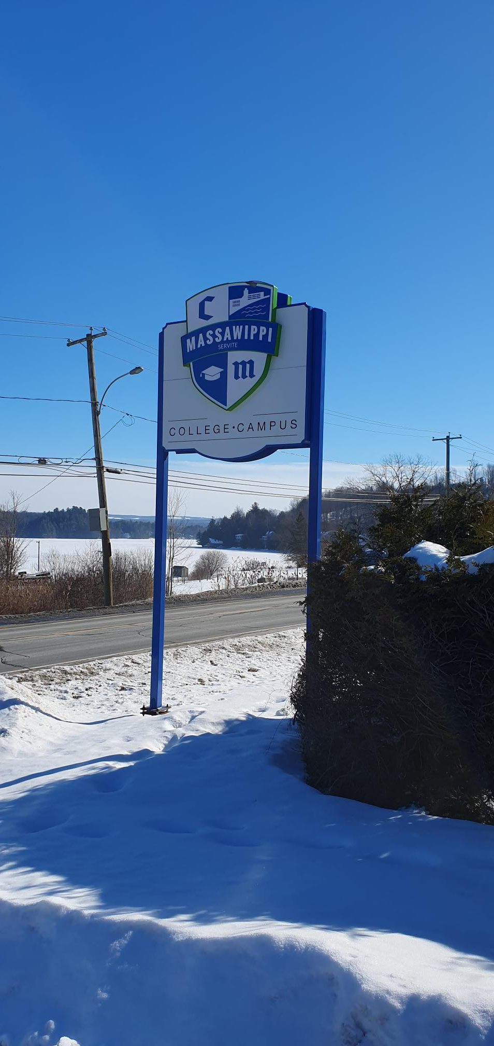

Slide 6
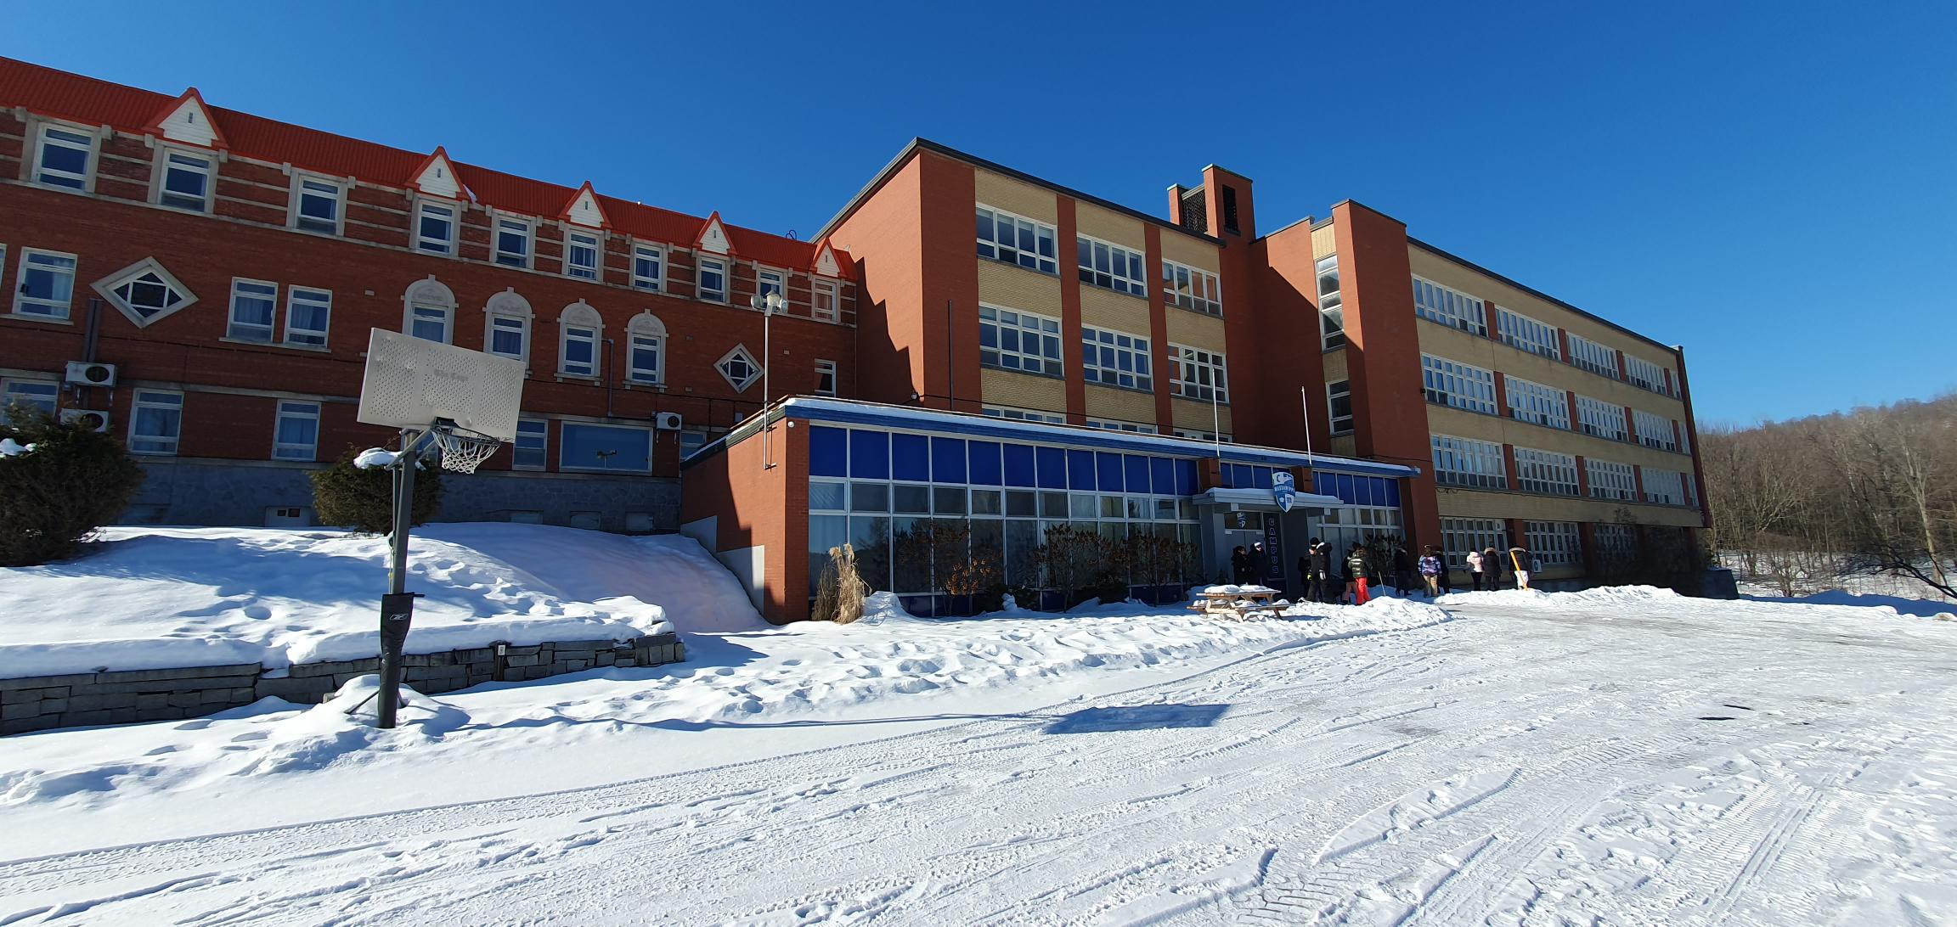

Slide 7
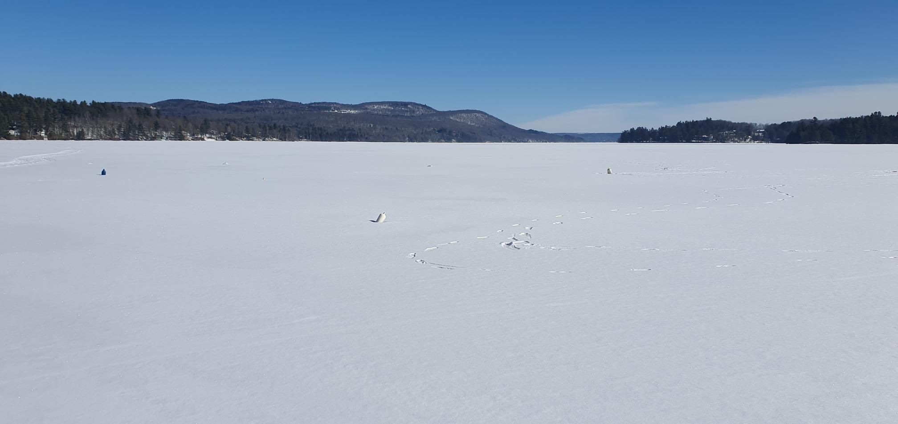

Slide 8
DES COURS D’anglais
Des cours en effectifs réduits
Des ateliers de conversation en anglais pour pratiquer la langue
avec des enseignants anglophones

Slide 9
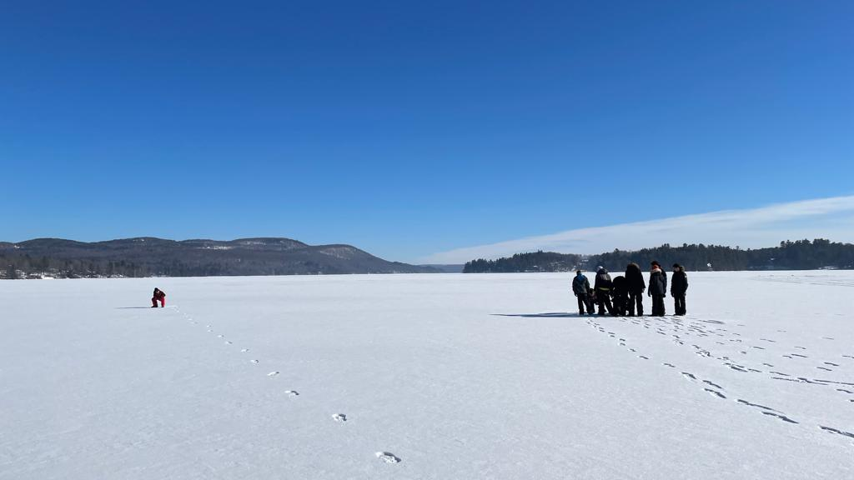
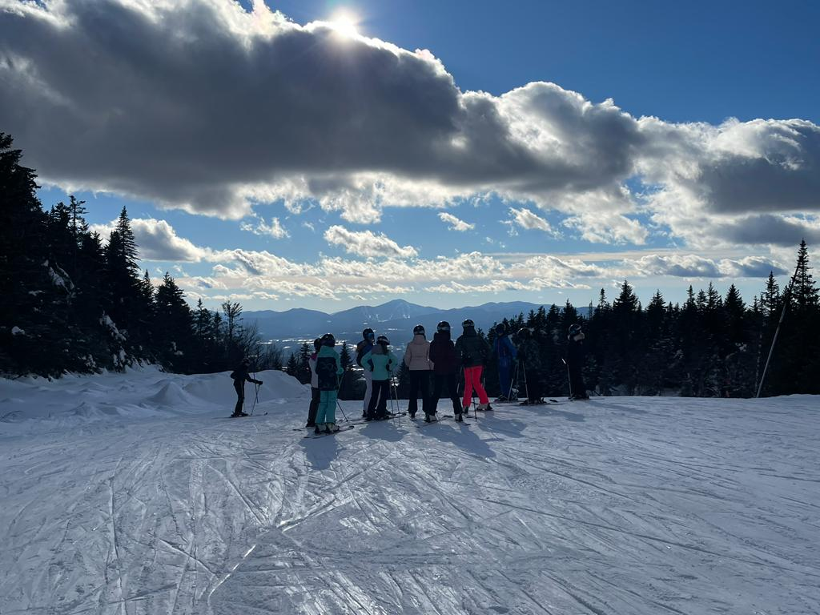
des activités de plein air
ski alpin
Balade en raquettes
patin et hockey sur glace, luge…

Slide 10
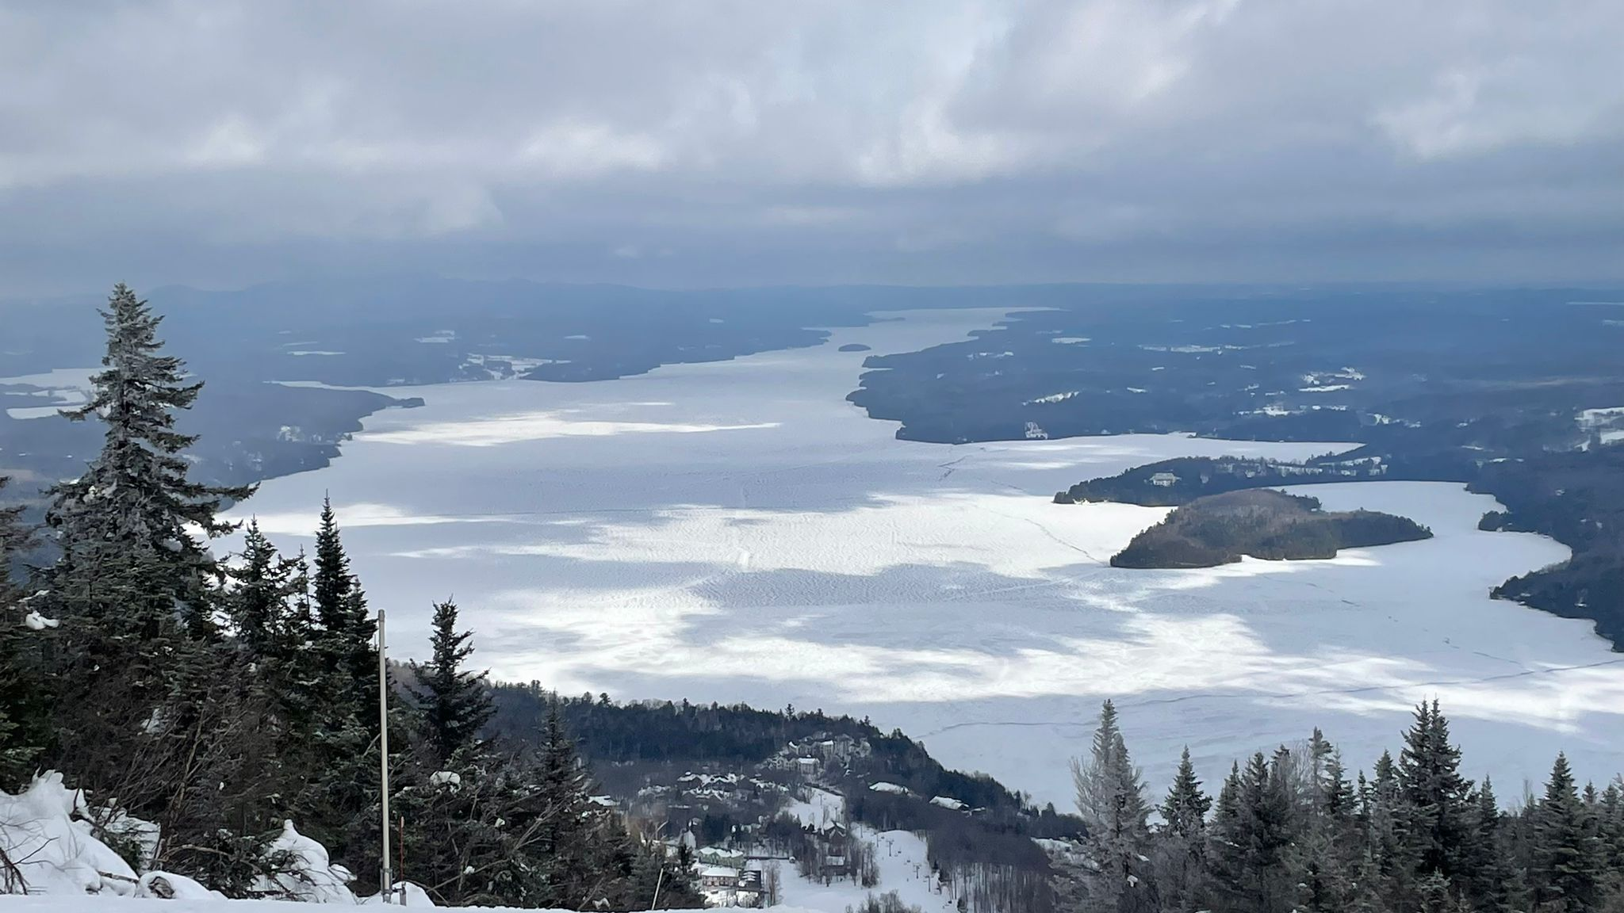
Station de ski

Slide 11
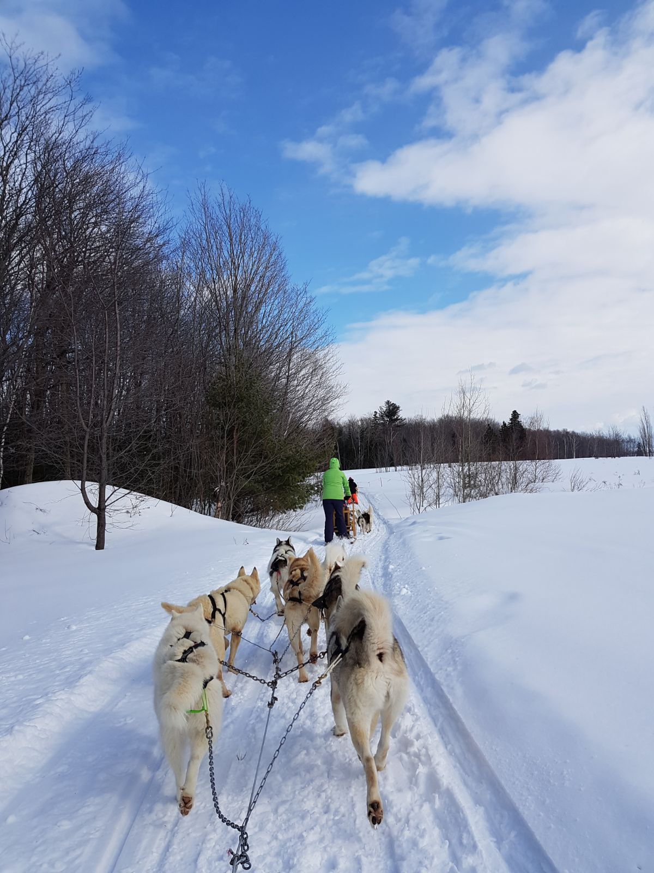
L’expérience de l’exotisme hivernal
Pêche sur glace (sur le lac gelé)
Excursion en traineaux à chiens
Visite d’une cabane à sucre
Visite d’une réserve indienne

Slide 12
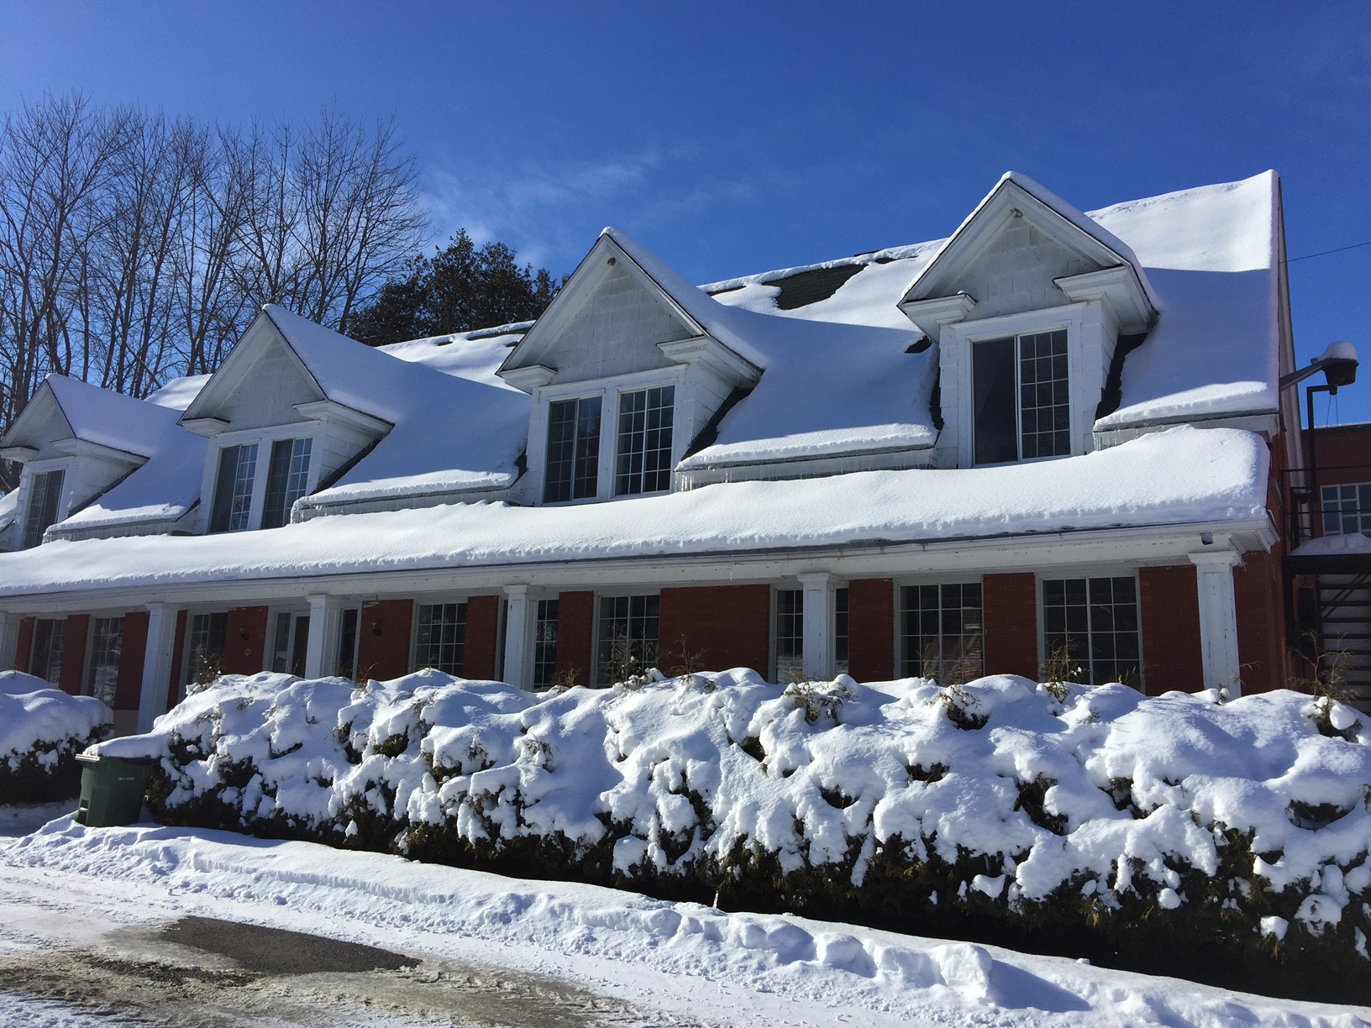
Développement de l’autonomie
À travers l’expérience de la vie communautaire (participation aux tâches ménagères)
Hébergement au Collège

Slide 13
D’autres activités
Curling
Visite de l’entreprise Bombardier, fabricant des motos-neige
Match de hockey sur glace

Slide 14
L’hébergement

Slide 15
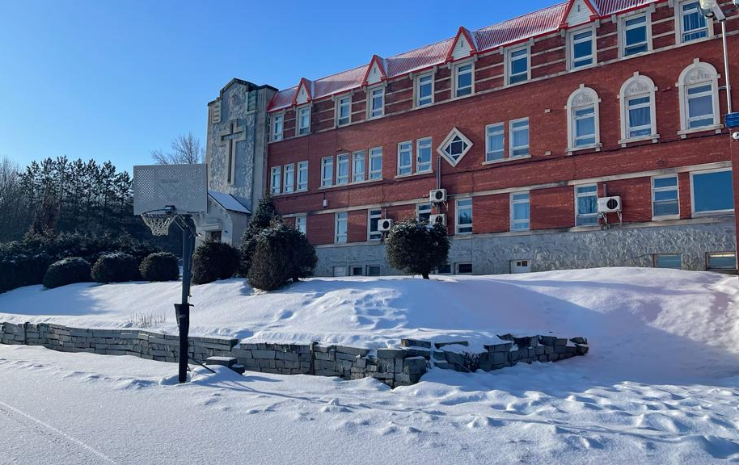
À la résidence du collège

Slide 16
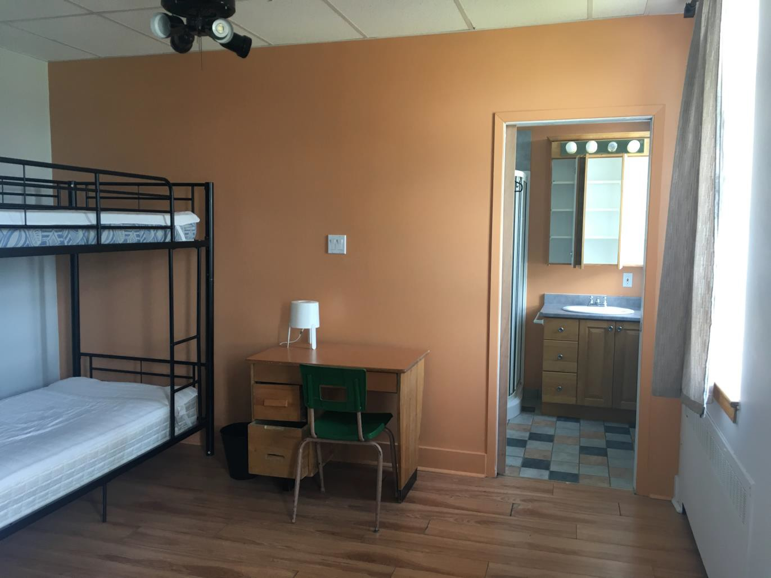
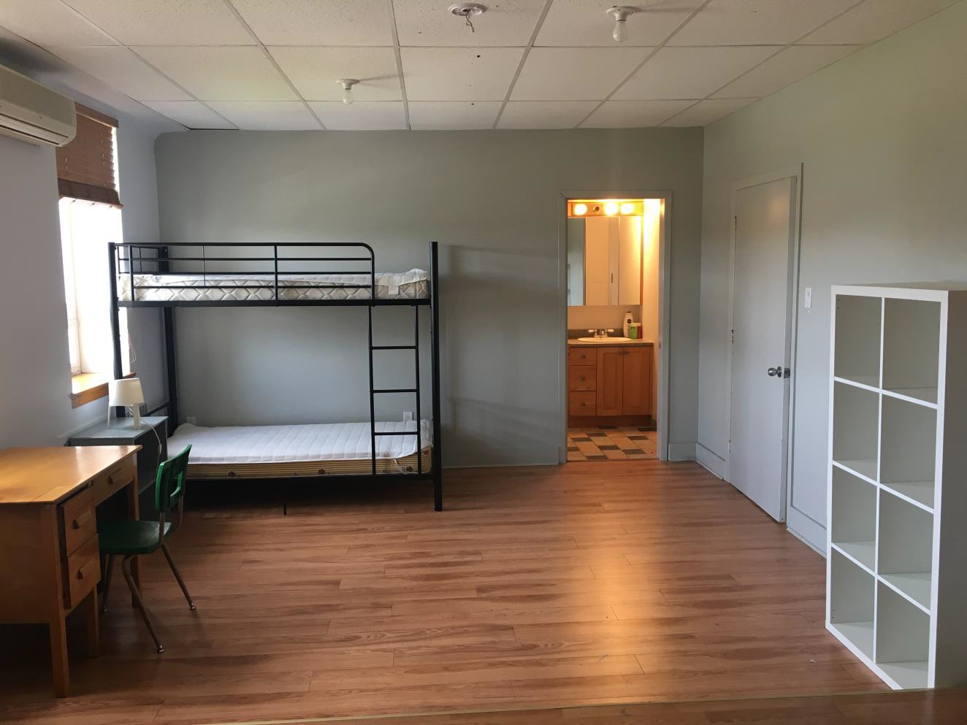
Pour les filles
Chambres de 4 à 6 personnes
Salle d’eau et wc dans les chambres

Slide 17
Pour les garçons
Chambres de 2 à 4
Salle d’eau et wc communes
À la résidence du collège

Slide 18
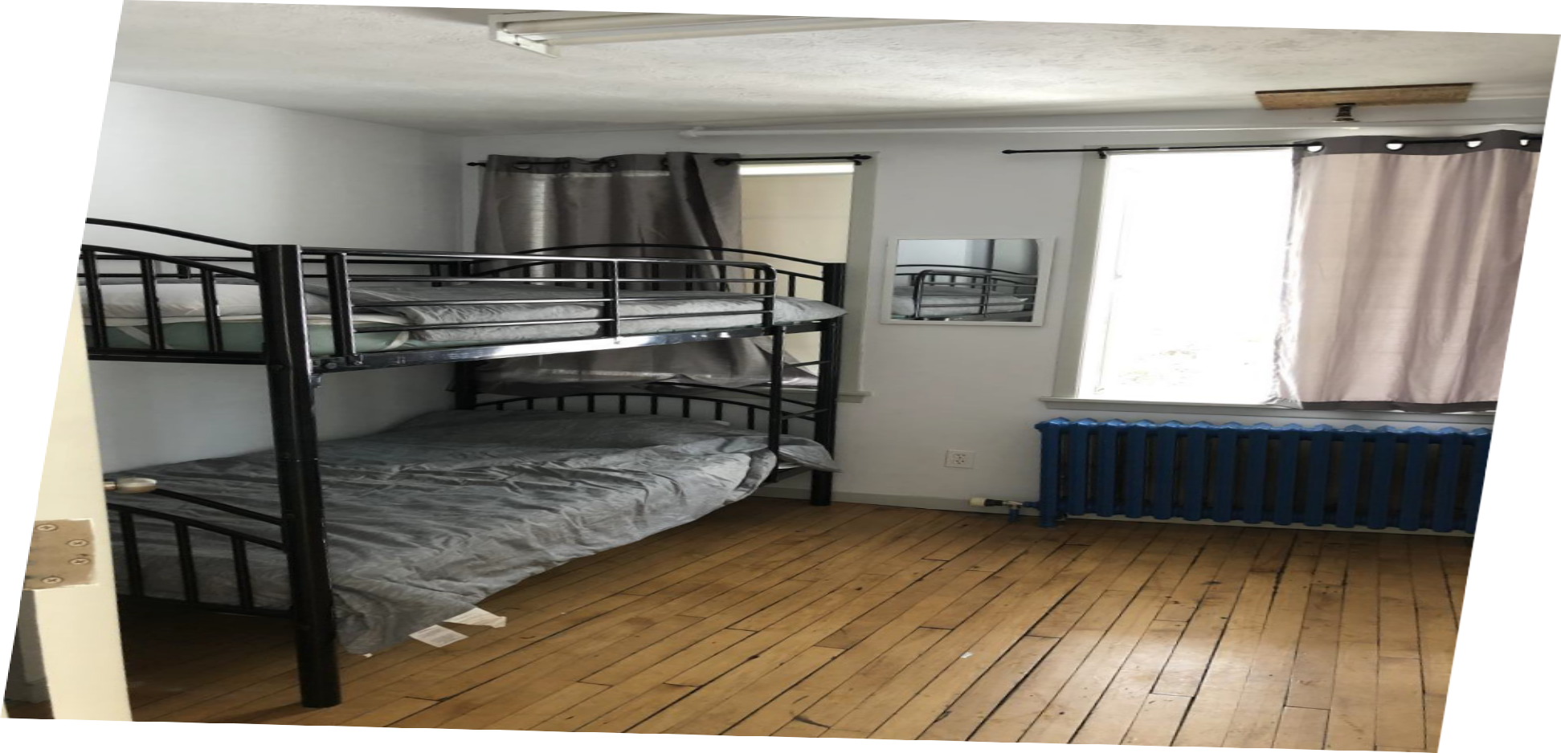
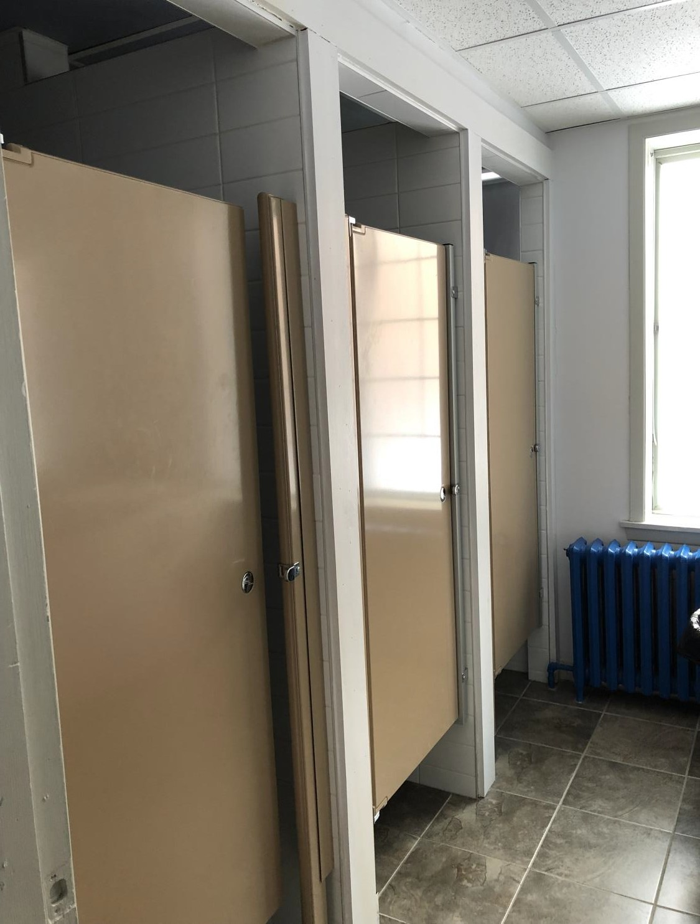
17
17

Slide 19
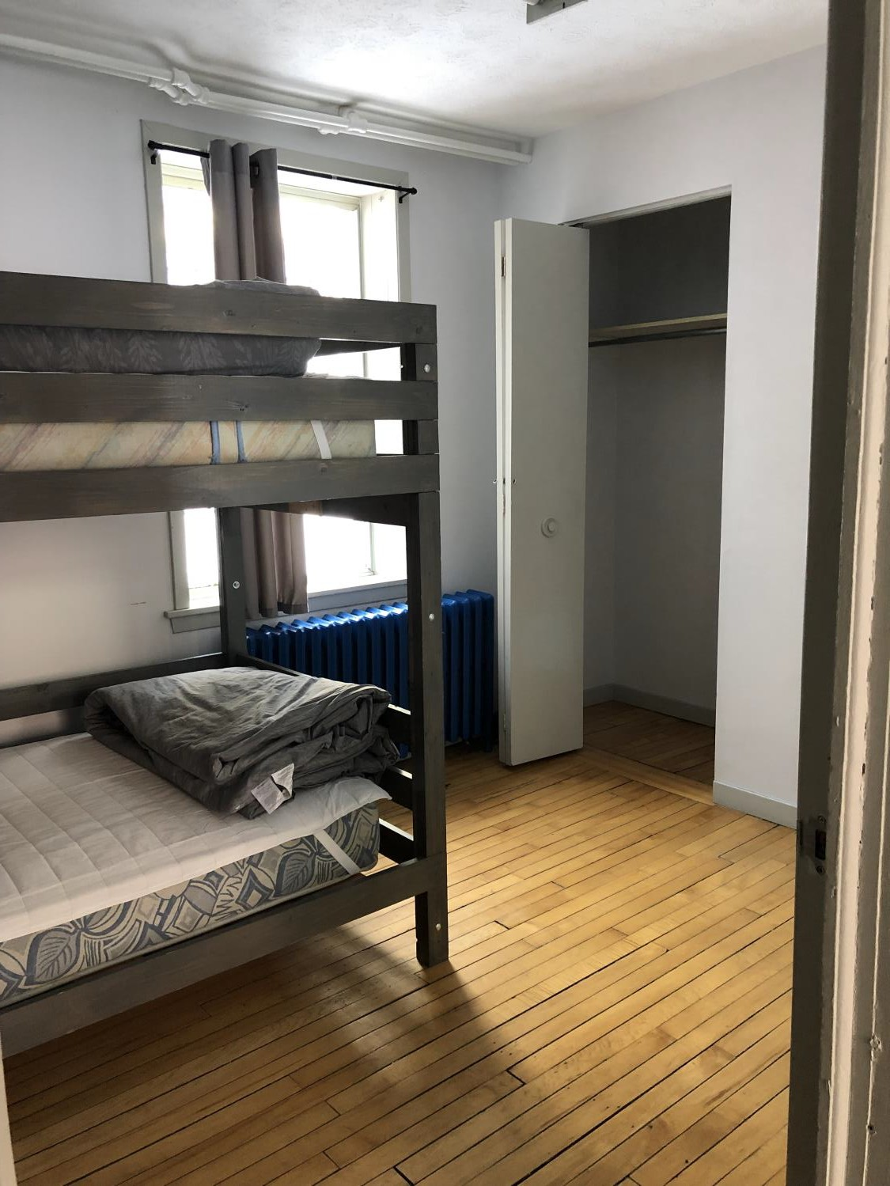
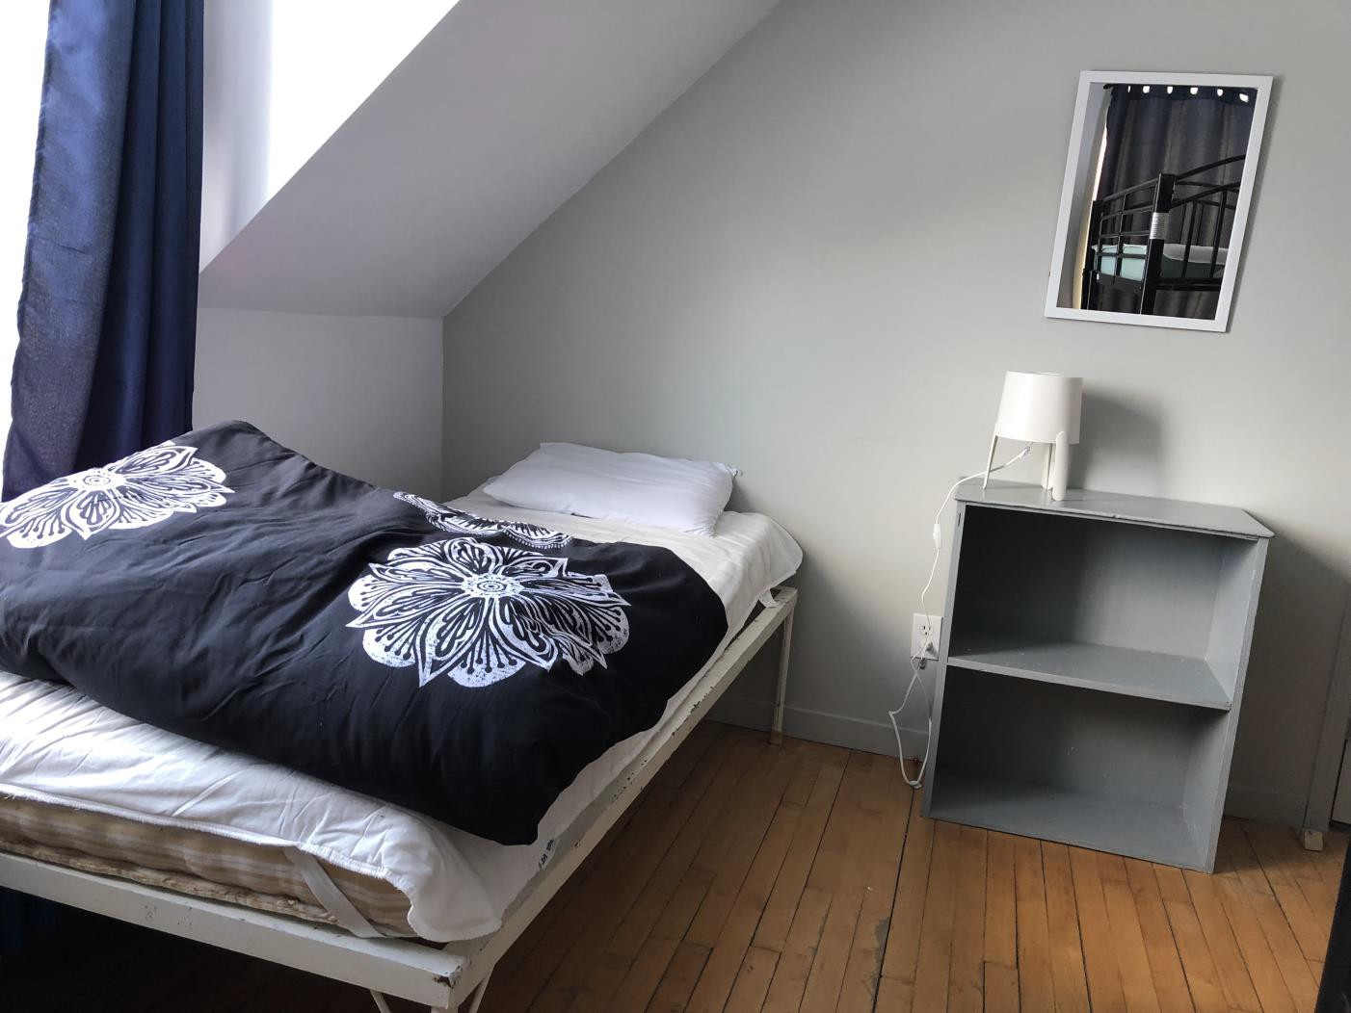
18
18

Slide 20
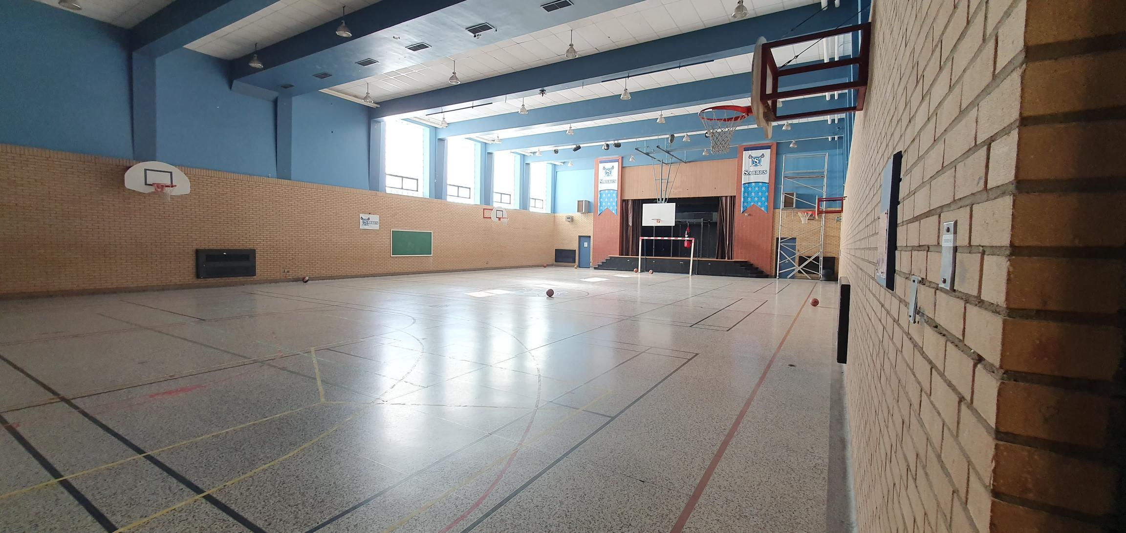

Slide 21
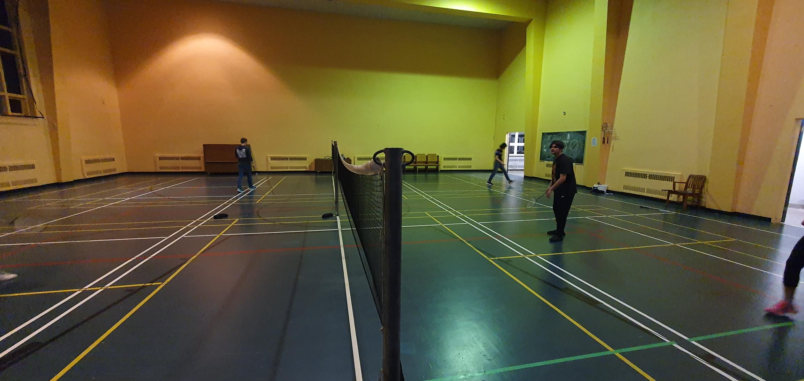

Slide 22
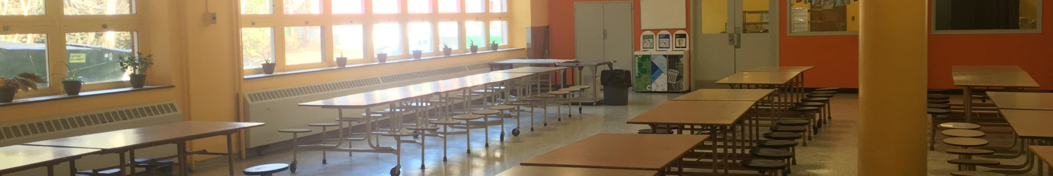
Les repas
Le déjeuner
Le dîner
Le souper
dans la salle de restaurant du campus

Slide 23

Découverte de deux métropoles nord-américaines
Montréal et Québec
Visites encadrées

Slide 24
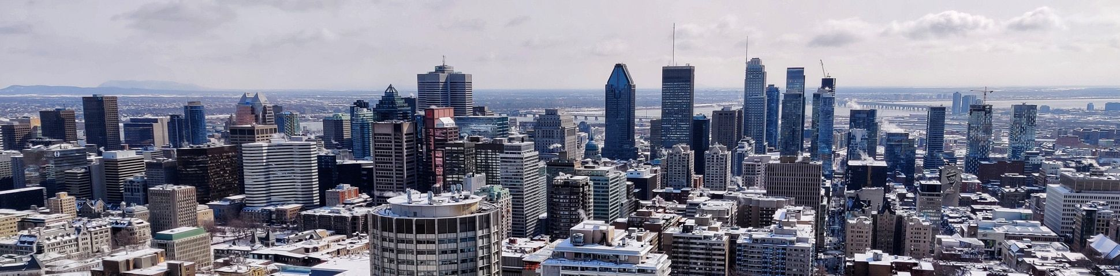
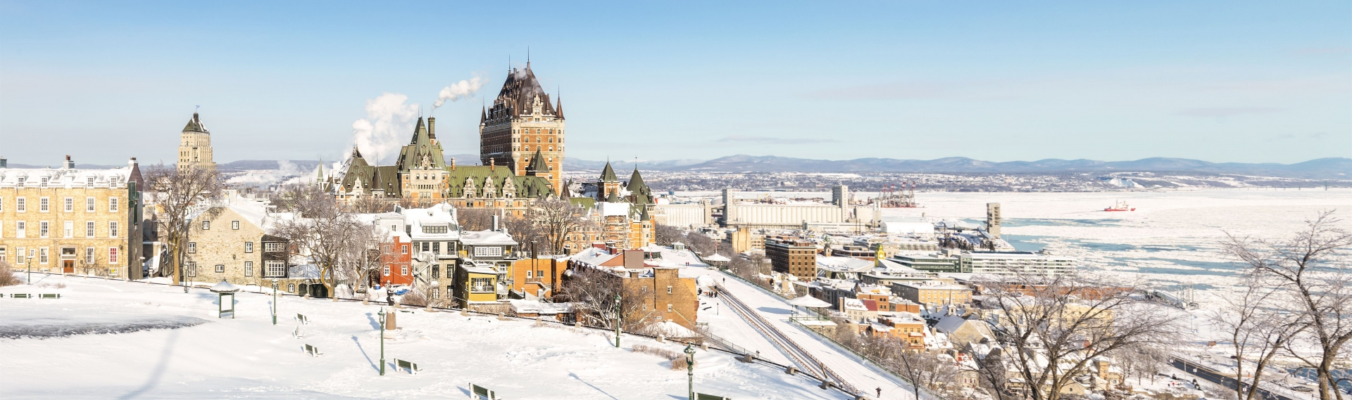

Slide 25
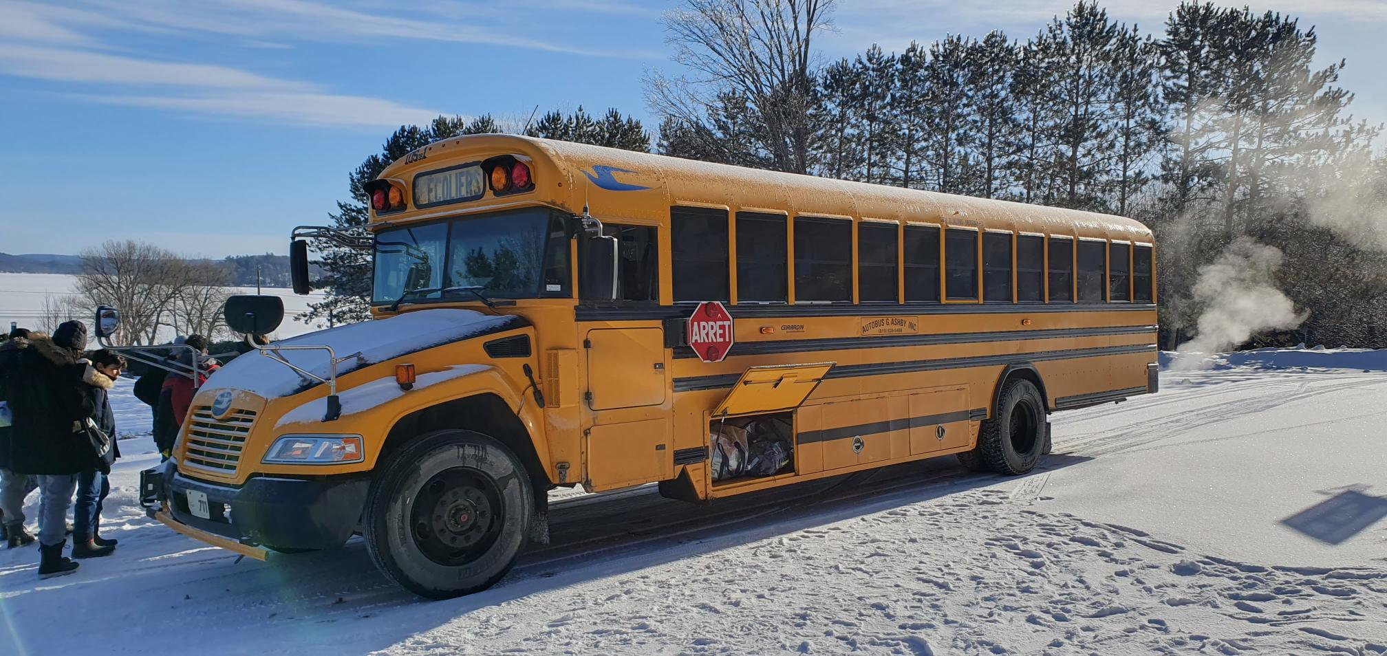

Slide 26
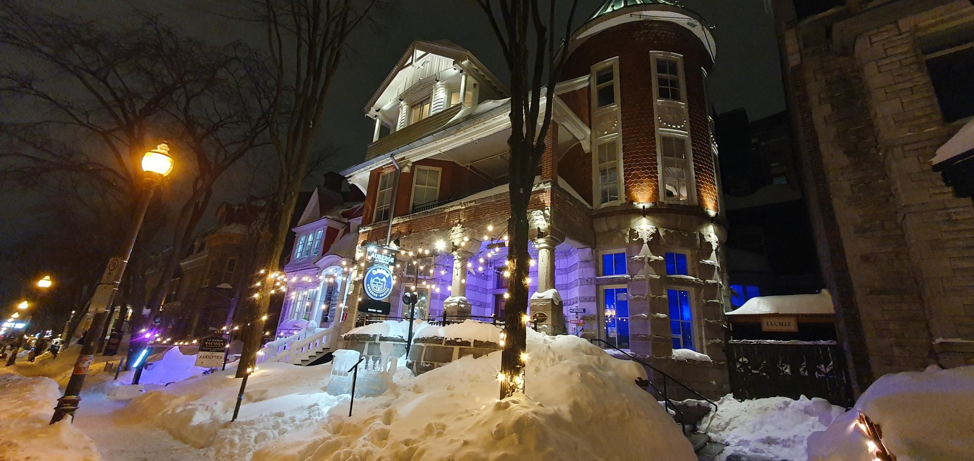
Québec : l’auberge de jeunesse

Slide 27
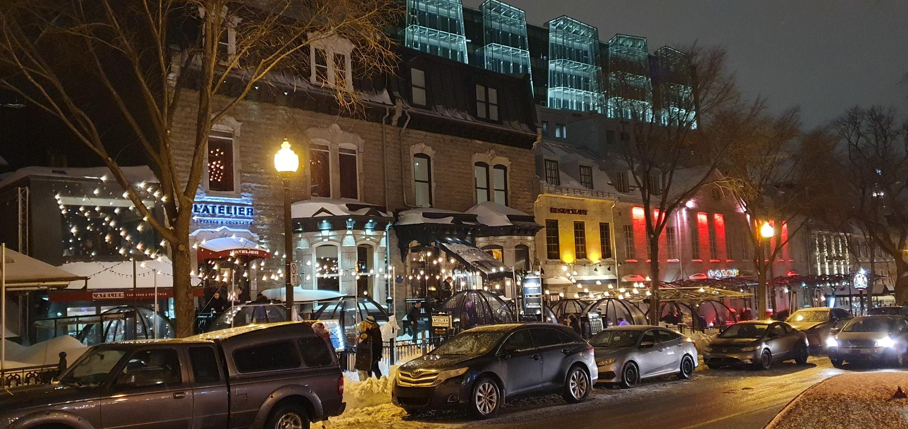

Slide 28
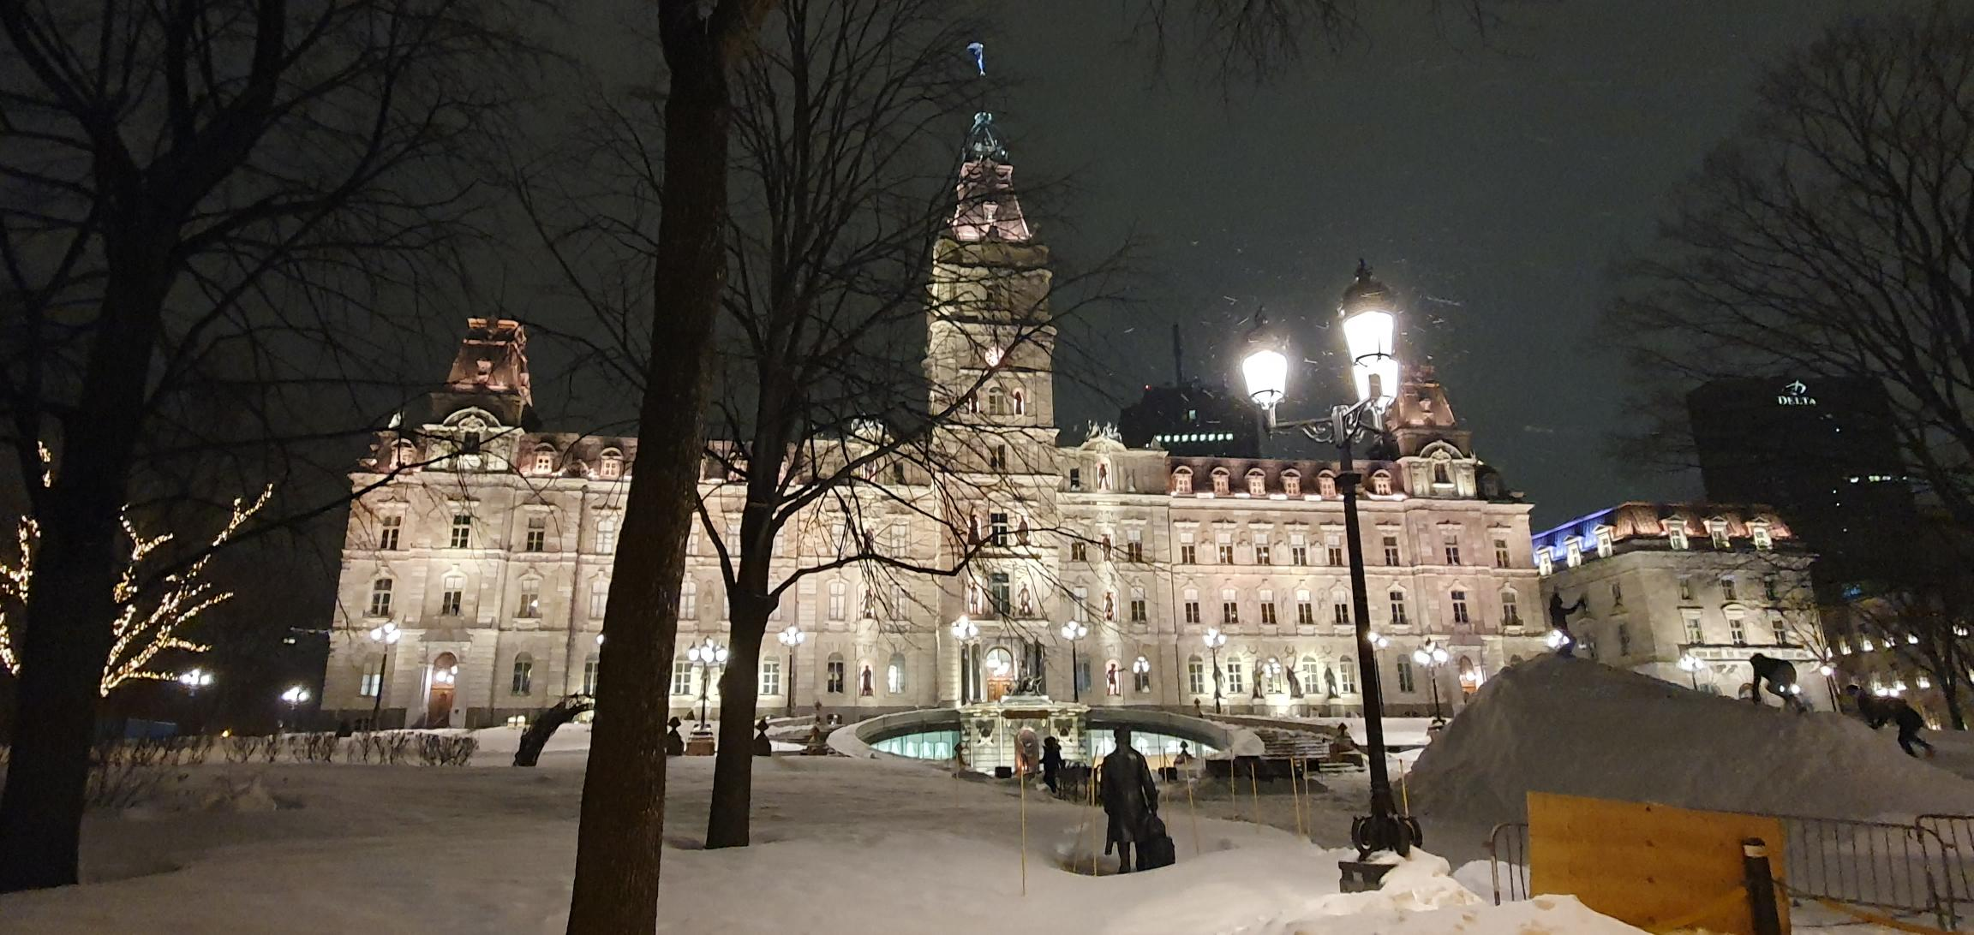
Hôtel du Parlement du Québec

Slide 29



MONTREAL

Slide 30
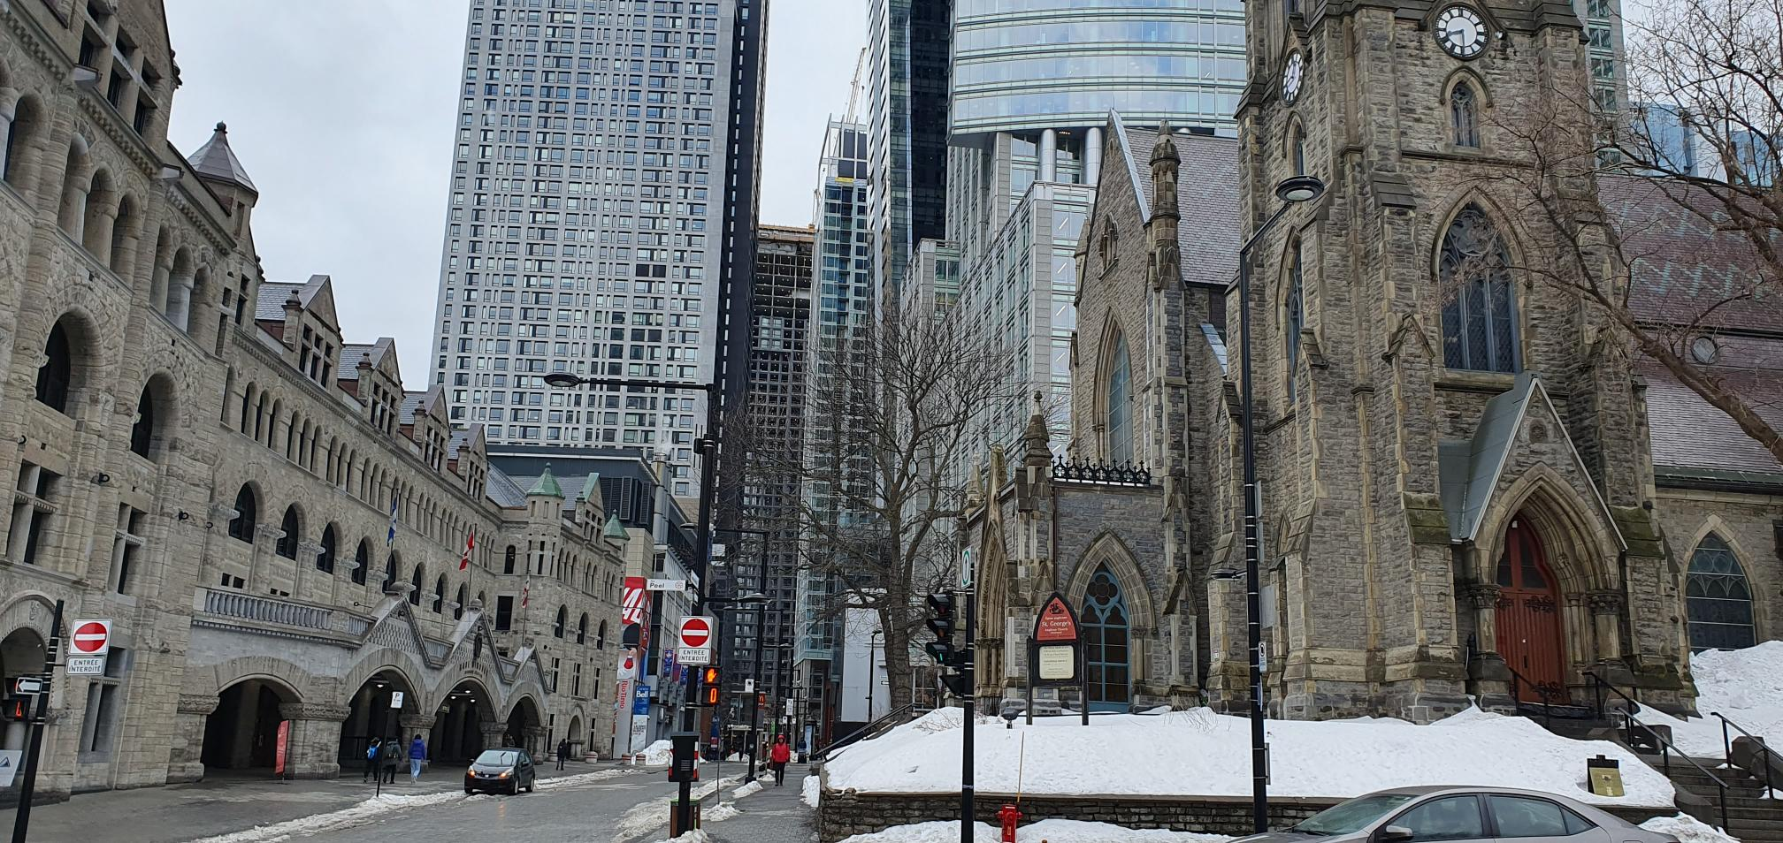

Slide 31
Infos pratiques

Slide 32
La communication
Pas de téléphone portable

Slide 33
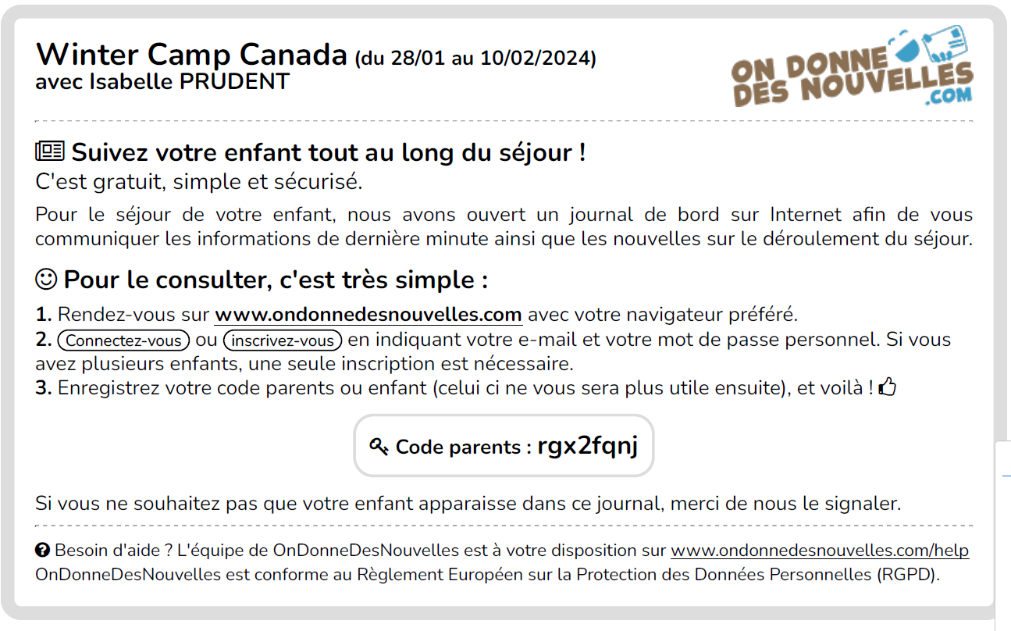

Slide 34

Calendrier prévisionnel

Slide 35
winter camp
Départ
Fin janvier – Début février 2027
Retour
Deux semaines après

Slide 36
Coût du séjour – ECHELONNEMENT DES PAIEMENTS
Coût : 2200 €
Un versement de 200 € en octobre 2025 pour l’inscription
14 prélèvements de 133 € entre novembre 2025 et décembre 2026. Un prélèvement de 138 € en janvier 2027

Slide 37
Des initiatives solidaires
Compte tenu du coût élevé de ce séjour, des parents ont proposé la mise en place d’initiatives solidaires (vente de gateaux ou autre ….).
L’établissement est naturellement ouvert a tout projet. N’hésitez pas à contacter Mme Souagui ou m. chaveroche …..

Slide 38
Frais d’annulation
Frais d’annulation
Date d'annulation avant départ | Retenues sur sommes versées
Plus de 6 mois | 0 €
Entre 2 et 6 mois | 200 €
Entre 15 jours et 2 mois | 400 €
Moins de 15 jours | 800 €

Slide 39
Formalités Documents à fournir
Formulaire Allergies et Régime alimentaire
Copie du passeport (Valide après le retour)
Autorisation de sortie du territoire (AST)
Original obligatoire signée par un responsable légal ayant le même nom que l’enfant
Avec photocopie du passeport ou CNI du responsable
Plus la photocopie du livret de famille (si nom différent)
Autorisation de voyage électronique (AVE)

Slide 40
En bref . . . SANTé
Un personnel formé aux premiers secours
Gestion des PAI
Clinique de Ayer’s Cliff
Centre Hospitalier universitaire de SHerbrook
Assurances scolaires
Assurance santé complémentaire Obligatoire

Slide 41
LES VOLS

Slide 42
COMPAGNIE AIR TRANSAT
Aller
Dimanche matin
Comptoir AIR transat
Terminal T3 - CDG
Retour
Samedi matin
Terminal T3
CDG

Slide 43
LEs bagages
Valise en soute (23 kg)
Bagage cabine
Petit Sac à dos

Slide 44
Dans vos bagages
Des vêtements adaptés au froid et aux sports d’hiver (Chaussures, pantalon, blouson, gants…)
Chaussures de sport (pour les activités sportives en intérieur)
Chaussons pour l’intérieur
Affaires de toilette dont serviette de toilette
protection soleil (lunettes de ski, crème solaire, stick à lèvres…)
Linge de lit (Draps, couette, oreiller, housses…) Fournis sur place

Slide 45
Dans vos bagages
Une prise universelle (avec étiquette nominative)
Affaires scolaires (1 cahier, stylos… pour les cours)
Argent de poche en dollars canadiens (toutes les dépenses sont incluses dans le prix du séjour exceptées les dépenses personnelles)
Sac à dos pour les petits déplacements
Cadenas
Passeport

Slide 46
Merci de votre attention

